Slide 1
Name/ Nume:
PIKAS (pikas.dzlm.de)
Name/ Nume:
PIKAS (pikas.dzlm.de)

Slide 2
1 2 3 4 5 6 7 8 9
PIKAS (pikas.dzlm.de)
10
1
1 2 3 4 5 6 7 8 9
10

Slide 3
1
2
3 4
5
6
2
PIKAS (pikas.dzlm.de)
1
2
3 4
5
6

Slide 4
1 2 3 4 5 6 7 8 9
10
*
11 12 13
14
15
16
17
18
19
20
3
PIKAS (pikas.dzlm.de)
1 2 3 4 5 6 7 8 9
10
11 12 13
14
15
16
17
18
19
20

Slide 5
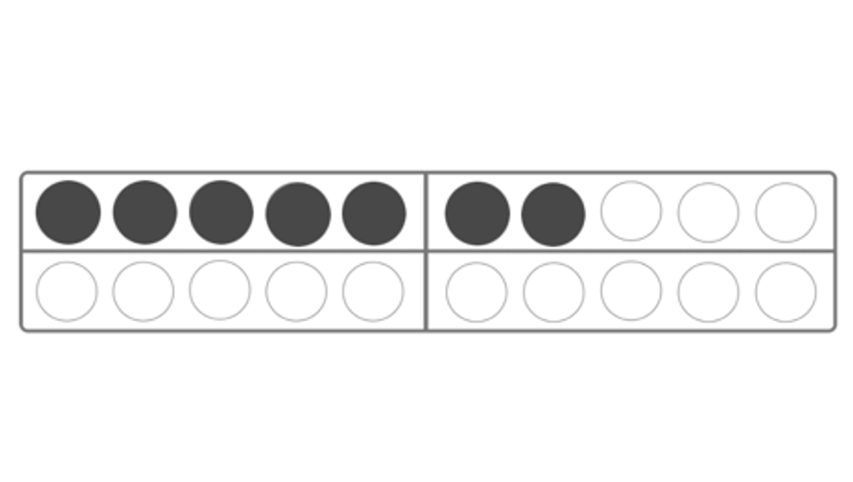
4
PIKAS (pikas.dzlm.de)

Slide 6
5
PIKAS (pikas.dzlm.de)

Slide 7
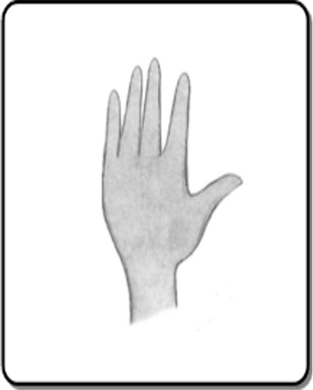
6
PIKAS (pikas.dzlm.de)

Slide 8
6 + 2
1 2 3 4 5 6 7 8 9 10
7
PIKAS (pikas.dzlm.de)
6 + 2
1 2 3 4 5 6 7 8 9 10
7

Slide 9
8 - 3
1 2 3 4 5 6 7 8 9 10
8
PIKAS (pikas.dzlm.de)
8 - 3
1 2 3 4 5 6 7 8 9 10
8

Slide 10
3
8
9
PIKAS (pikas.dzlm.de)
3
8
9

Slide 11
10
PIKAS (pikas.dzlm.de)
15

